Slide 1

Registrační číslo projektu: CZ.1.07/1.4.00/21.1689
Název: VY_12_INOVACE_007_ Inovace a zkvalitnění výuky směřující k rozvoji čtenářské a informační gramotnosti
Šablona: I/2
Název školy: Základní škola Panenský Týnec
439 05 Panenský Týnec 166
Téma: Švýcarsko
Ročník: 5.
Autor: Petra Brethová
Datum:16.1.2013

Slide 2
Klíčová slova:
Alpy
Bern
Švýcarsko
Ženeva
Anotace: Žák se seznámí se státem Švýcarsko. Zjistí jak vypadá jeho vlajka, čím je Švýcarsko významné.

Slide 3
Švýcarsko
Jeden z nejstarších států na světě
Velkou část území vyplňují Alpy
Průmysl: strojírenství
Vyspělé zemědělství
V Ženevě sídlí mezinárodní organizace
Je to rozmanitá země plná přírodních krás

Slide 4
Švýcarsko
Oficiální název: Švýcarská konfederace
Hlavní město: Bern
Rozloha: 41 285 km²
Počet obyvatel: 7,8 milionu
Oficiální jazyk: němčina
Státní zřízení: federativní republika
Hlavní náboženství: katolíci, protestanti
Měna: Švýcarský frank (CHF)

Slide 5
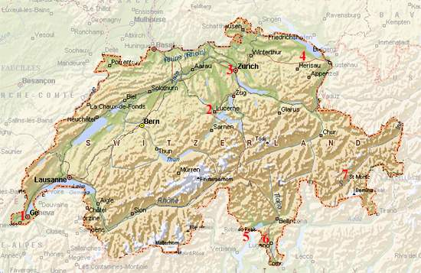
Švýcarsko mapa

Slide 6

Švýcarsko vlajka

Slide 7
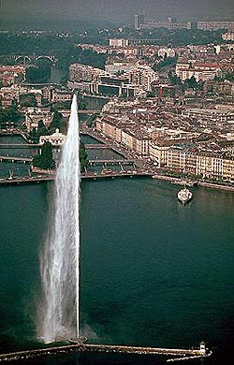
Ženeva – sídlo mezinárodní organizace

Slide 8
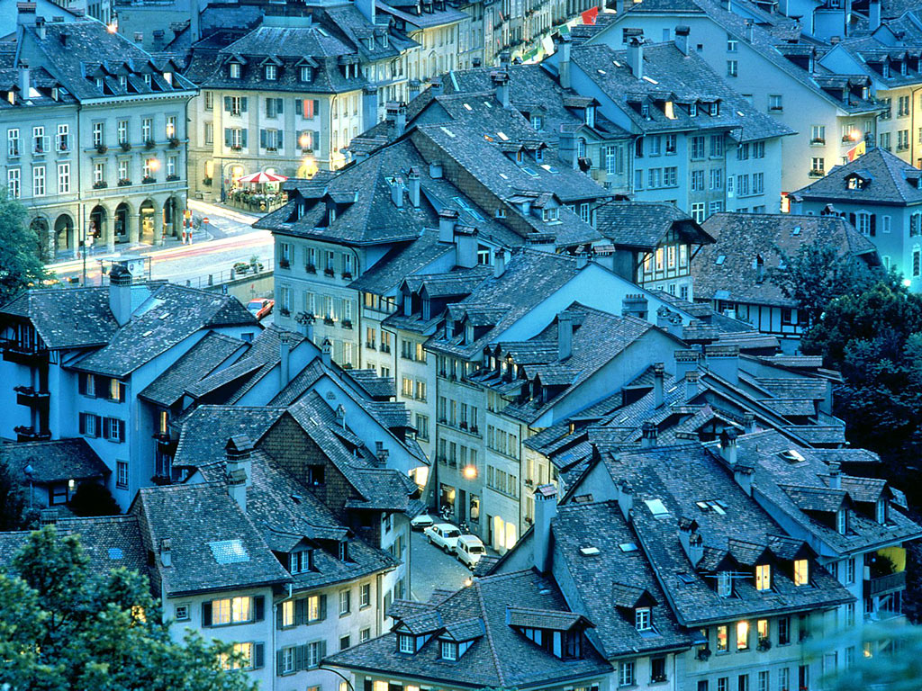
Bern – hlavní město

Slide 9
Otázky:
1. Které čtyři národy žijí ve Švýcarsku?
2. Pomocí mapy najděte, ve kterém pohoří pramení většina řek Švýcarska?
3. Pomocí internetu najděte světoznámé výrobky Švýcarska.

Slide 10
Použité zdroje:
http://www.vlasta.org/cz/cestovani/evropa/svycarsko/mapa/mapa.htm
http://www.levnepruvodce.cz/index.php?cPath=139_233
http://www.svycarsko.com/region-zeneva/
http://www.svycarskoweb.cz/bern-9

